Slide 1
神奇的章鱼保罗
8次预测全部正确

Slide 2
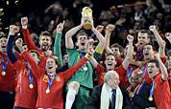
北京时间7月12日凌晨，万众瞩目的南非世界杯决赛在西班牙队和荷兰队之间展开。最终，凭借伊涅斯塔在第116分钟的绝杀，西班牙队击败荷兰队首夺世界杯冠军。

Slide 3
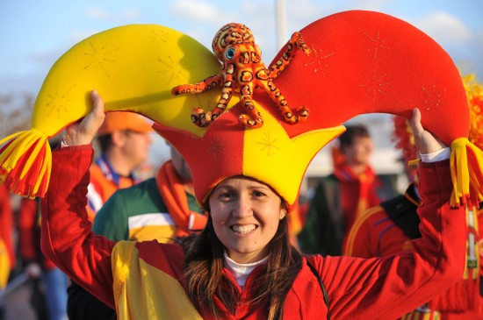
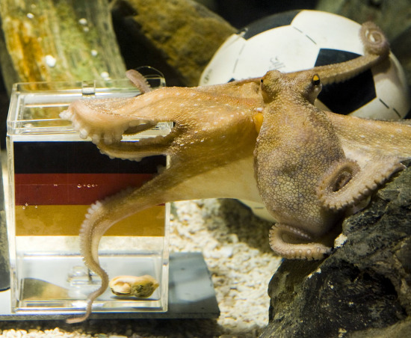
2010年世界杯：8次全中；预测成功率100%
来自德国奥博豪森水族馆的章鱼保罗，已经成功预测对了德国队战胜澳 大利亚、小负塞尔维亚、击败加纳、狂胜英格兰和阿根廷、小负西班牙、险胜乌拉圭的比赛胜负，7次预测全部正确。半决赛之后，德国人再次请出章鱼保罗，而保罗也破例第一次预测了非德国队参加的比赛。它认为西班牙将会在决赛中击败荷兰夺冠，结果，又一次被它猜中了。

Slide 4
比赛 | 预测 | 结果
德国--澳大利亚 | 德国胜 | 德国4-0胜
德国--塞尔维亚 | 德国负 | 德国0-1负
德国--加纳 | 德国胜 | 德国1-0胜
德国--英格兰 | 德国胜 | 德国4-1胜
德国--阿根廷 | 德国胜 | 德国4-0胜
德国--西班牙 | 德国负 | 德国0-1负
德国--乌拉圭 | 德国胜 | 德国3-2胜
西班牙--荷兰 | 西班牙胜 | 西班牙1-0胜

